Slide 1

Chào mừng các thầy cô về dự giờ lớp 7A5
Môn Toán
Giáo viên : Nguyễn Thị Khuyên

Slide 2

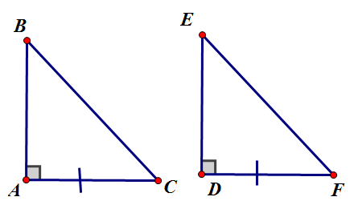
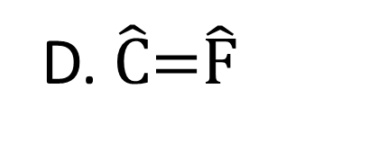
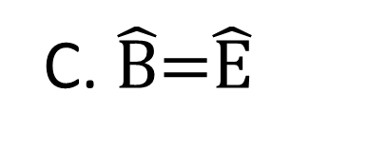
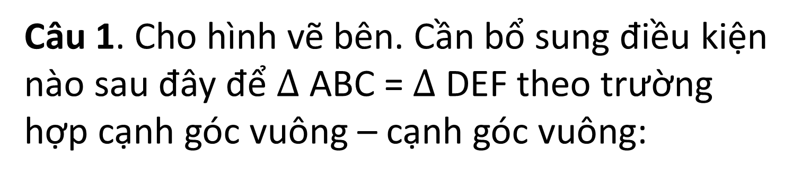
KIỂM TRA BÀI CŨ
Câu 1. Cho hình vẽ bên. Cần bổ sung điều kiện nào sau đây để $∆$ ABC = $∆$ DEF theo trường hợp cạnh góc vuông – cạnh góc vuông:
A. BC = EF
B. AB = DE
C. $\hat{\text{B}}\text{=}\hat{\text{E}}$
D. $\hat{\text{C}}\text{=}\hat{\text{F}}$
03:00
02:59
02:58
02:57
02:56
02:55
02:54
02:53
02:52
02:51
02:50
02:49
02:48
02:47
02:46
02:45
02:44
02:43
02:42
02:41
02:40
02:39
02:38
02:37
02:36
02:35
02:34
02:33
02:32
02:31
02:30
02:29
02:28
02:27
02:26
02:25
02:24
02:23
02:22
02:21
02:20
02:19
02:18
02:17
02:16
02:15
02:14
02:13
02:12
02:11
02:10
02:09
02:08
02:07
02:06
02:05
02:04
02:03
02:02
02:01
02:00
01:59
01:58
01:57
01:56
01:55
01:54
01:53
01:52
01:51
01:50
01:49
01:48
01:47
01:46
01:45
01:44
01:43
01:42
01:41
01:40
01:39
01:38
01:37
01:36
01:35
01:34
01:33
01:32
01:31
01:30
01:29
01:28
01:27
01:26
01:25
01:24
01:23
01:22
01:21
01:20
01:19
01:18
01:17
01:16
01:15
01:14
01:13
01:12
01:11
01:10
01:09
01:08
01:07
01:06
01:05
01:04
01:03
01:02
01:01
01:00
00:59
00:58
00:57
00:56
00:55
00:54
00:53
00:52
00:51
00:50
00:49
00:48
00:47
00:46
00:45
00:44
00:43
00:42
00:41
00:40
00:39
00:38
00:37
00:36
00:35
00:34
00:33
00:32
00:31
00:30
00:29
00:28
00:27
00:26
00:25
00:24
00:23
00:22
00:21
00:20
00:19
00:18
00:17
00:16
00:15
00:14
00:13
00:12
00:11
00:10
00:09
00:08
00:07
00:06
00:05
00:04
00:03
00:02
00:01
00:00

Slide 3
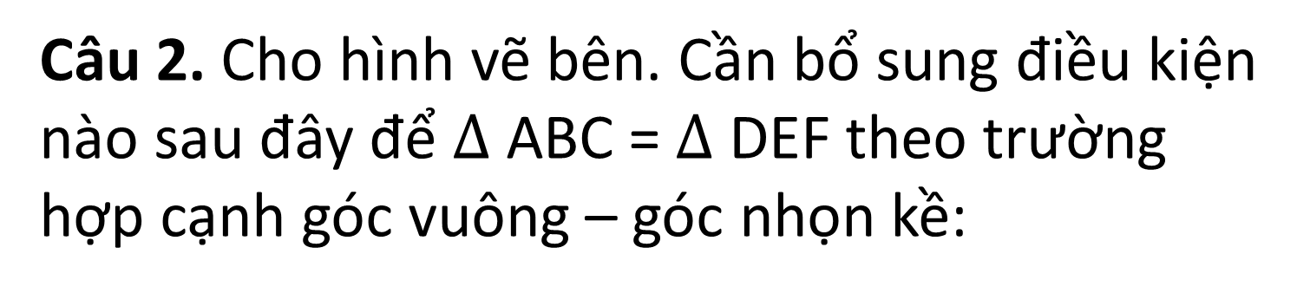
KIỂM TRA BÀI CŨ
Câu 2. Cho hình vẽ bên. Cần bổ sung điều kiện nào sau đây để $∆$ ABC = $∆$ DEF theo trường hợp cạnh góc vuông – góc nhọn kề:
A. BC = EF
B. AB = DE
C. $\hat{\text{B}}\text{=}\hat{\text{E}}$
D. $\hat{\text{C}}\text{=}\hat{\text{F}}$

Slide 4
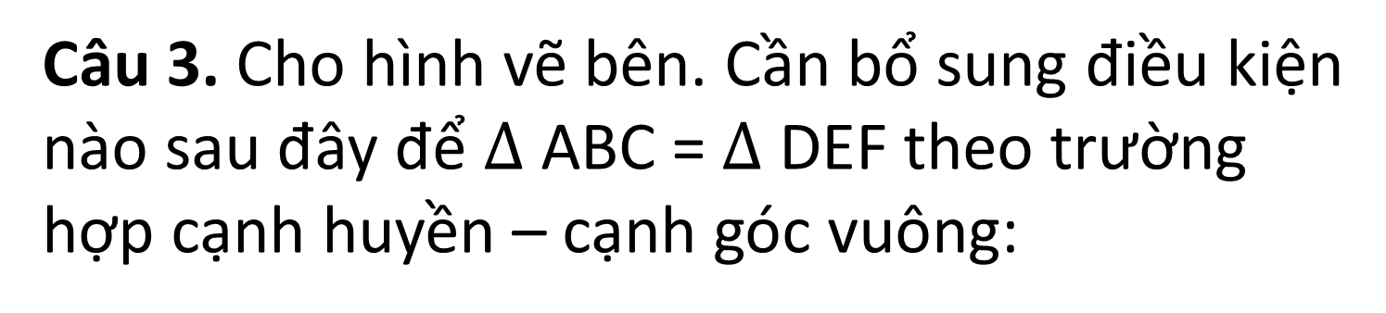
KIỂM TRA BÀI CŨ
Câu 3. Cho hình vẽ bên. Cần bổ sung điều kiện nào sau đây để $∆$ ABC = $∆$ DEF theo trường hợp cạnh huyền – cạnh góc vuông:
A. BC = EF
B. AB = DE
C. $\hat{\text{B}}\text{=}\hat{\text{E}}$
D. $\hat{\text{C}}\text{=}\hat{\text{F}}$

Slide 5
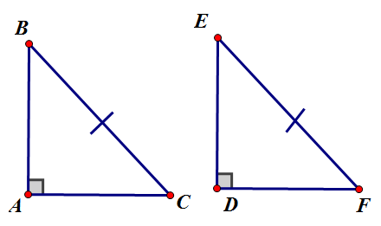
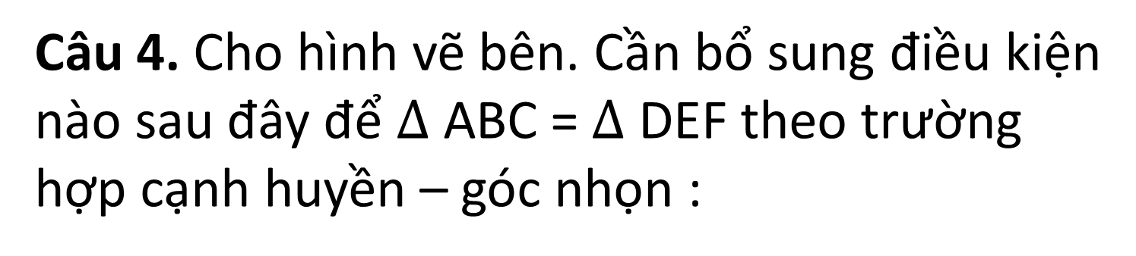
KIỂM TRA BÀI CŨ
Câu 4. Cho hình vẽ bên. Cần bổ sung điều kiện nào sau đây để $∆$ ABC = $∆$ DEF theo trường hợp cạnh huyền – góc nhọn :
A. BC = EF
B. AB = DE
C. $\hat{\text{B}}\text{=}\hat{\text{E}}$
D. $\hat{\text{C}}\text{=}\hat{\text{F}}$

Slide 6

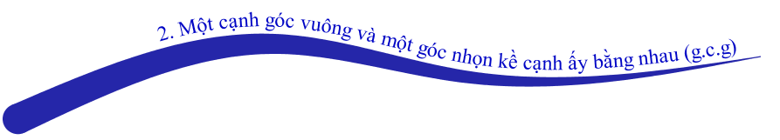


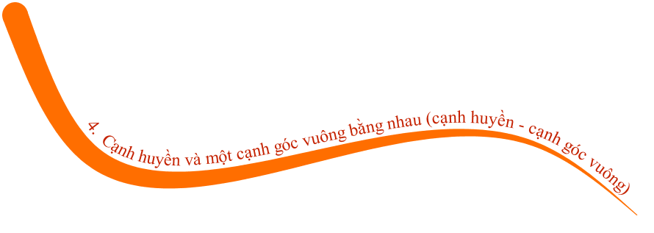
/
/
//
//
/
/
/
/
/
/
//
//

Slide 7
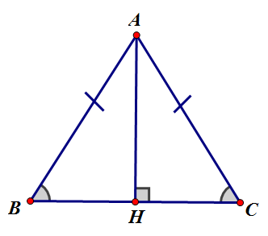
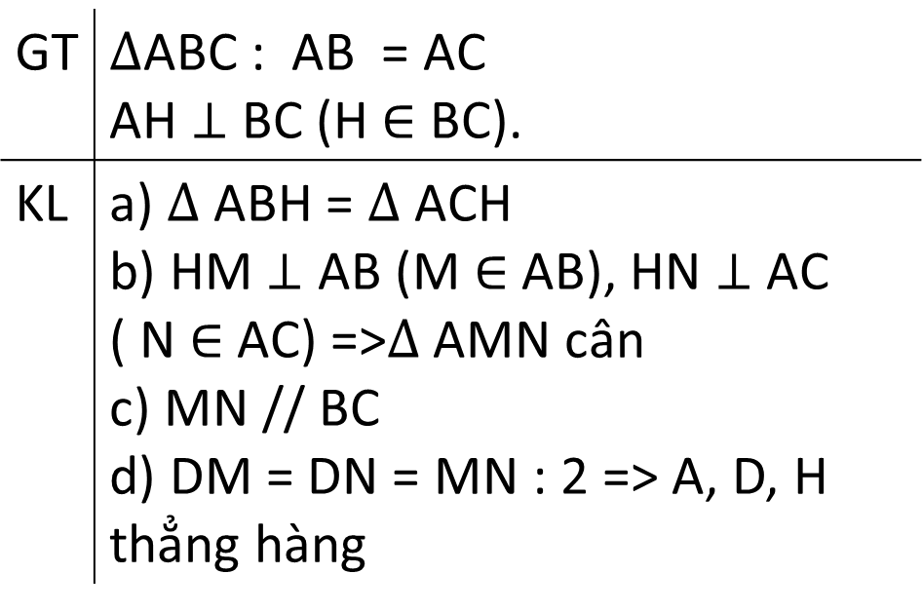
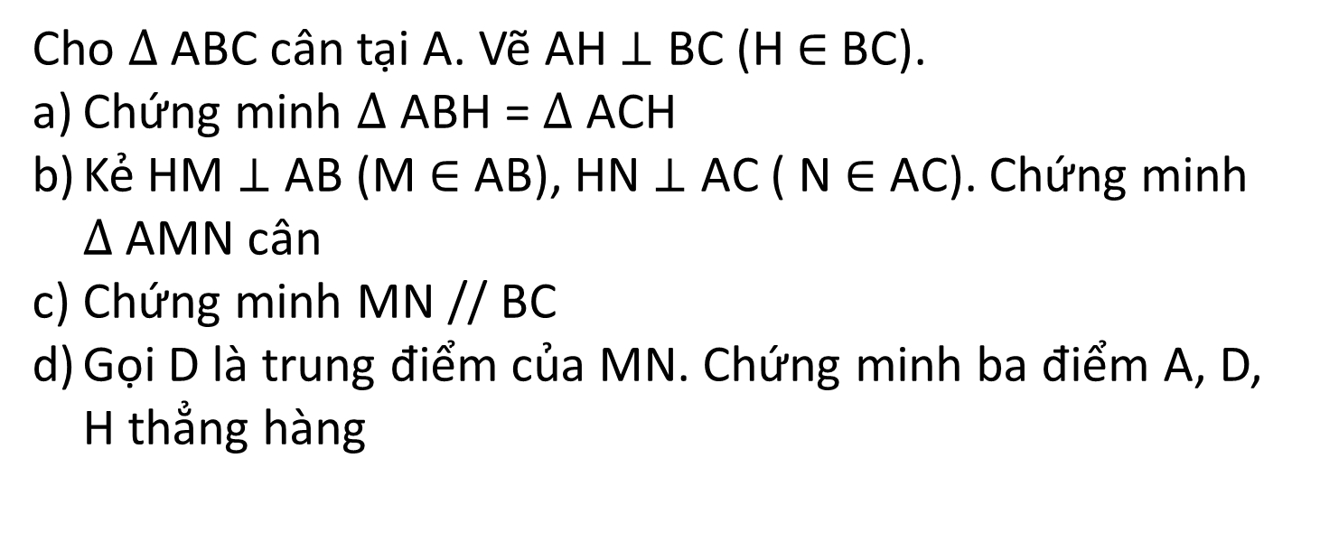
BÀI TẬP TỔNG HỢP
Cho $∆$ABC cân tại A. Vẽ AH $⊥$ BC (H $∈$ BC).
Chứng minh $∆$ ABH = $∆$ ACH
Kẻ HM $⊥$ AB (M $∈$ AB), HN $⊥$ AC ( N $∈$ AC). Chứng minh $∆$AMN cân
Chứng minh MN // BC
Gọi D là trung điểm của MN. Chứng minh ba điểm A, D, H thẳng hàng
GT | $∆$ABC : AB = AC AH $⊥$ BC (H $∈$ BC).
KL | a) $∆$ ABH = $∆$ ACH b) HM $⊥$ AB (M $∈$ AB), HN $⊥$ AC ( N $∈$ AC) =>$∆$AMN cân c) MN // BC d) DM = DN = MN : 2 => A, D, H thẳng hàng

Slide 8
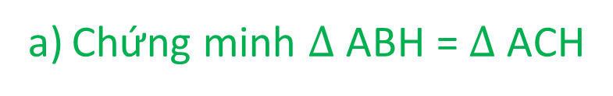
Chứng minh $∆$ ABH = $∆$ ACH
HOẠT ĐỘNG NHÓM
03:00
02:59
02:58
02:57
02:56
02:55
02:54
02:53
02:52
02:51
02:50
02:49
02:48
02:47
02:46
02:45
02:44
02:43
02:42
02:41
02:40
02:39
02:38
02:37
02:36
02:35
02:34
02:33
02:32
02:31
02:30
02:29
02:28
02:27
02:26
02:25
02:24
02:23
02:22
02:21
02:20
02:19
02:18
02:17
02:16
02:15
02:14
02:13
02:12
02:11
02:10
02:09
02:08
02:07
02:06
02:05
02:04
02:03
02:02
02:01
02:00
01:59
01:58
01:57
01:56
01:55
01:54
01:53
01:52
01:51
01:50
01:49
01:48
01:47
01:46
01:45
01:44
01:43
01:42
01:41
01:40
01:39
01:38
01:37
01:36
01:35
01:34
01:33
01:32
01:31
01:30
01:29
01:28
01:27
01:26
01:25
01:24
01:23
01:22
01:21
01:20
01:19
01:18
01:17
01:16
01:15
01:14
01:13
01:12
01:11
01:10
01:09
01:08
01:07
01:06
01:05
01:04
01:03
01:02
01:01
01:00
00:59
00:58
00:57
00:56
00:55
00:54
00:53
00:52
00:51
00:50
00:49
00:48
00:47
00:46
00:45
00:44
00:43
00:42
00:41
00:40
00:39
00:38
00:37
00:36
00:35
00:34
00:33
00:32
00:31
00:30
00:29
00:28
00:27
00:26
00:25
00:24
00:23
00:22
00:21
00:20
00:19
00:18
00:17
00:16
00:15
00:14
00:13
00:12
00:11
00:10
00:09
00:08
00:07
00:06
00:05
00:04
00:03
00:02
00:01
00:00
Cách 1:
Cách 2:

Slide 9
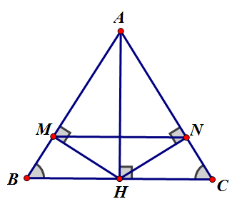
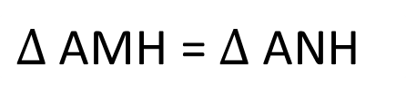
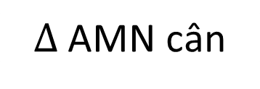
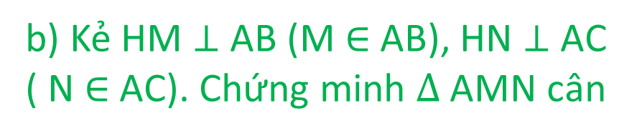

b) Kẻ HM $⊥$ AB (M $∈$ AB), HN $⊥$ AC ( N $∈$ AC). Chứng minh $∆$AMN cân
$∆$AMN cân
AM = AN
$∆$AMH = $∆$ ANH
$$\left\{\begin{aligned}\hat{\text{AMH}}\text{= }\hat{\text{ANH}}\text{=}{\text{90}}^{\text{0}} \\ \text{AH} \text{chung} \\ \hat{\text{MAH} }\text{= }\hat{\text{NAH}}\text{ (}\text{∆} \text{ABH}\text{ = }\text{∆} \text{ACH} \text{)}\end{aligned}\right.$$
Dấu hiệu nhận biết tam giác cân:
+ 2 cạnh bằng nhau
+ 2 góc bằng nhau

Slide 10
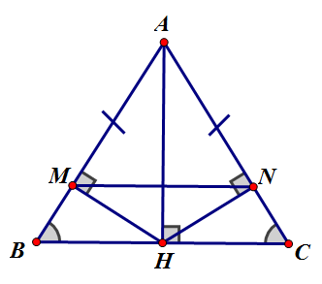

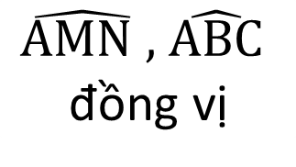
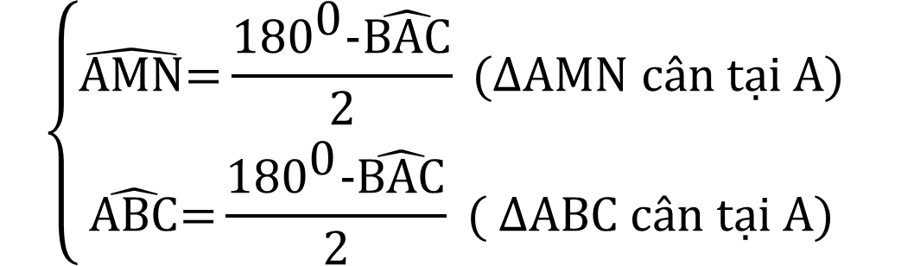
c) Chứng minh MN // BC
MN // BC
$$\hat{\text{AMN} }\text{, }\hat{\text{ABC}}$$
đồng vị
$$\hat{\text{AMN} }\text{=}\hat{\text{ABC}}$$
Dấu hiệu nhận biết hai đường thẳng song song:
+ 2 góc so le trong bằng nhau
+ 2 góc đồng vị bằng nhau
+ 2 góc trong cùng phía bù nhau
+ 2 đường thẳng phân biệt cùng vuông góc với 1 đường thẳng
+ 2 đường thẳng phân biệt cùng song song với 1 đường thẳng
$$\left\{\begin{aligned}\hat{\text{AMN}}\text{=}\frac{{\text{180}}^{\text{0}}\text{−}\hat{\text{BAC}}}{\text{2}}\text{ (∆}\text{AMN} \text{c}\text{â}\text{n} \text{t}\text{ạ}\text{i} \text{A}\text{)} \\ \hat{\text{ABC}}\text{=}\frac{{\text{180}}^{\text{0}}\text{−}\hat{\text{BAC}}}{\text{2}}\text{ ( ∆}\text{ABC} \text{c}\text{â}\text{n} \text{t}\text{ạ}\text{i} \text{A}\text{)}\end{aligned}\right.$$

Slide 11
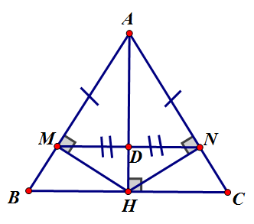


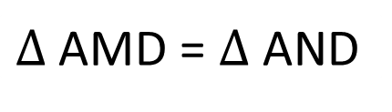

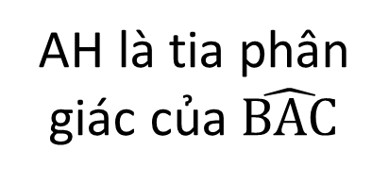
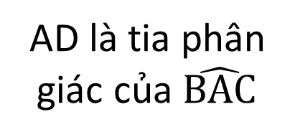
d) Gọi D là trung điểm của MN.
Chứng minh ba điểm A, D, H thẳng hàng
A, D, H thẳng hàng
AD trùng AH
AD là tia phân giác của $\hat{\text{BAC}}$
AH là tia phân giác của $\hat{\text{BAC}}$
Dấu hiệu nhận biết ba điểm thẳng hàng:
+ Tính chất góc bẹt
+ Tiên đề Ơ - clit
+ Tính chất 2 đường thẳng vuông góc
+ Tính duy nhất của tia phân giác của một góc
+ Tính chất đường trung trực của đoạn thẳng
$$\hat{\text{MAD}}\text{=}\hat{\text{NAD}}$$
$$\hat{\text{MAH}}\text{=}\hat{\text{NAH}}$$
$∆$AMD = $∆$ AND
$$\left\{\begin{aligned}\text{AM}\text{=}\text{AN} \\ \text{AD} \text{chung} \\ \text{MD}\text{=}\text{ND}\end{aligned}\right.$$

Slide 12


HƯỚNG DẪN Ở NHÀ
+ Nắm vững các trường hợp bằng nhau của tam giác vuông
+ Làm bài 65, 66 (SGK/137)

Slide 13



